Slide 1
Students Performance Dataset Projeto Final
Alunos:
Diego Vinicius Brito Matricardi- RA: 262124858
Felipe Huss Mendes Pereira- RA: 262216051
Victor Taveira Rodrigues- RA: 261911759

Slide 2

Base de dados
Link da base: https://www.kaggle.com/datasets/rabieelkharoua/students-performance-dataset

Slide 3
Contextualização
Objetivo
Informações sobre o dataset

Slide 4
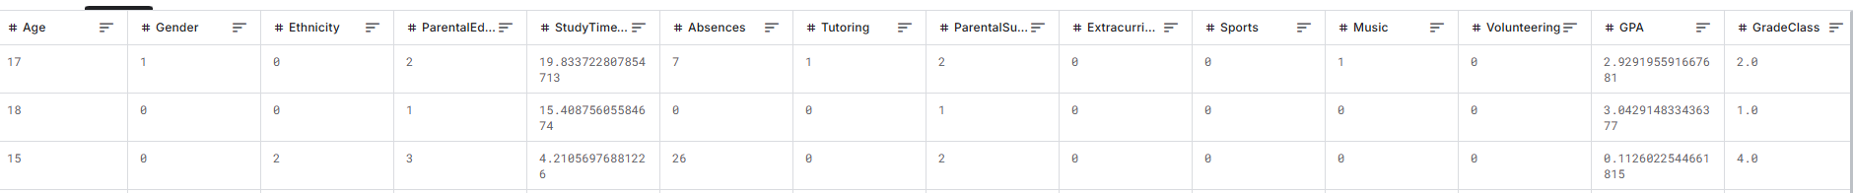
Estrutura inicial do dataset

Slide 5
Processo de Engenharia de Dados

Slide 6
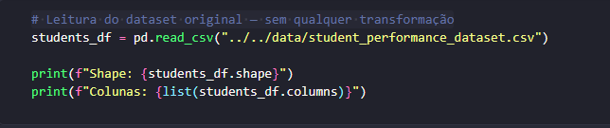
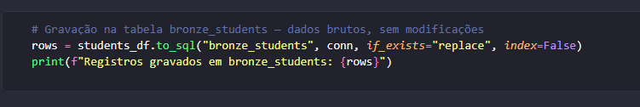
Medalhão-Bronze Código

Slide 7
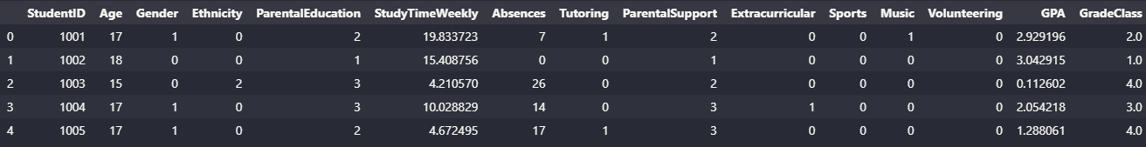
Medalhão Bronze-tabela

Slide 8
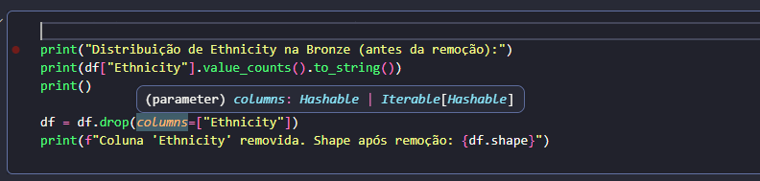
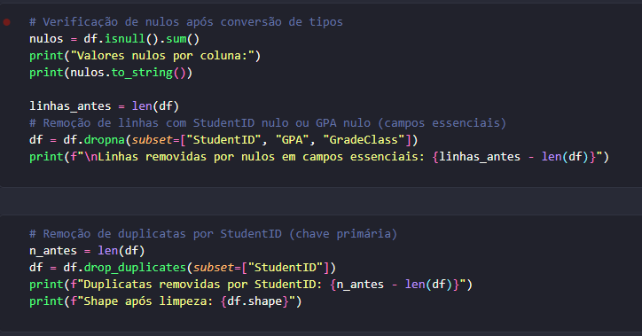
Medalhão – Prata Código

Slide 9
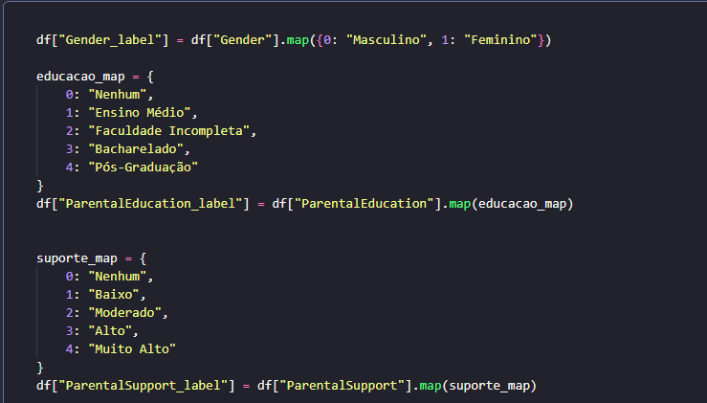
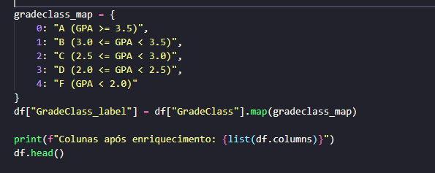
Medalhão- Prata Código

Slide 10
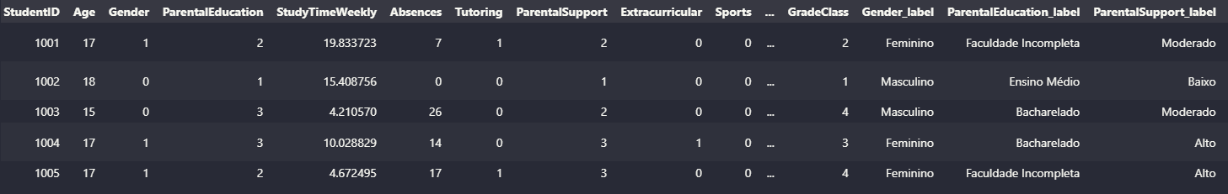
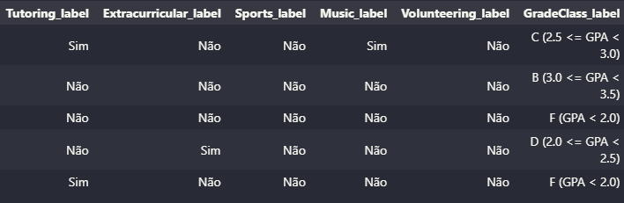
Medalhão – Prata Tabela

Slide 11
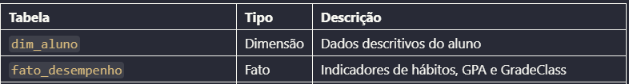
Medalhão- Ouro Tabelas geradas

Slide 12
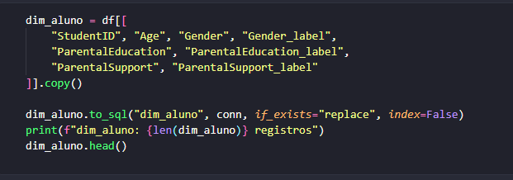
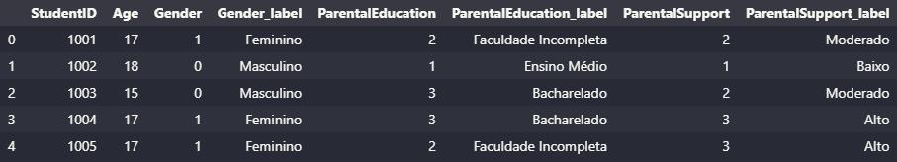
Medalhão – Ouro Dim_alunos
dim_aluno Código
dim_aluno Tabela

Slide 13
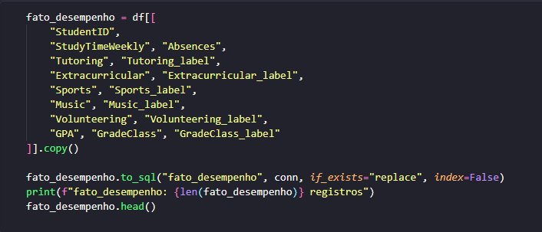
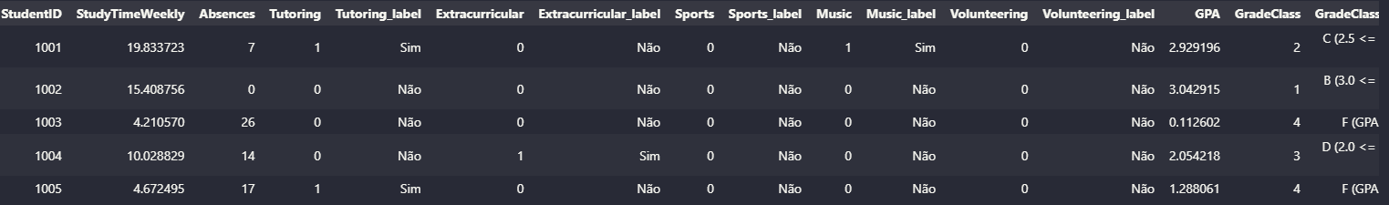
Medalhão- Ouro fato_Desempenho
Fato_desempenho codigo
Ouro Fato

Slide 14
Processo de Analise de Dados

Slide 15
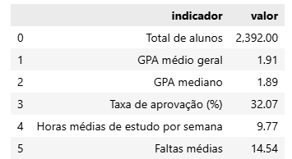
Números

Slide 16
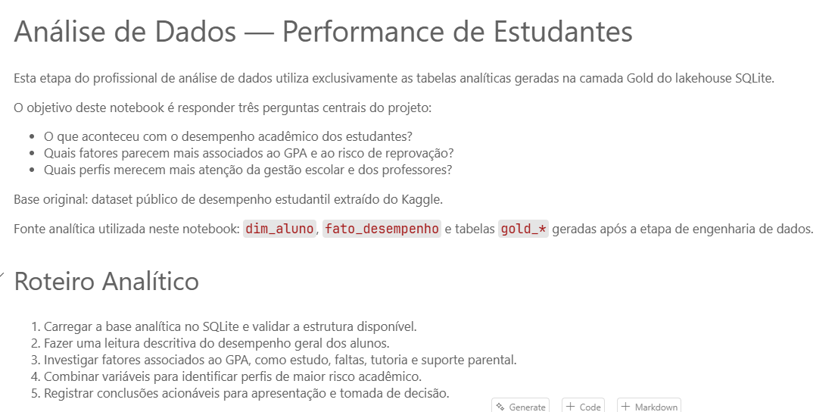

Slide 17
Analise Descritiva - o que aconteceu
Resumo o desempenho acadêmico, aqui buscamos responder:
Como o GPA está distribuído na base?
Quais classes de nota concentram mais alunos?
O volume de alunos aprovados é maior ou menor do que o de alunos em risco?

Slide 18
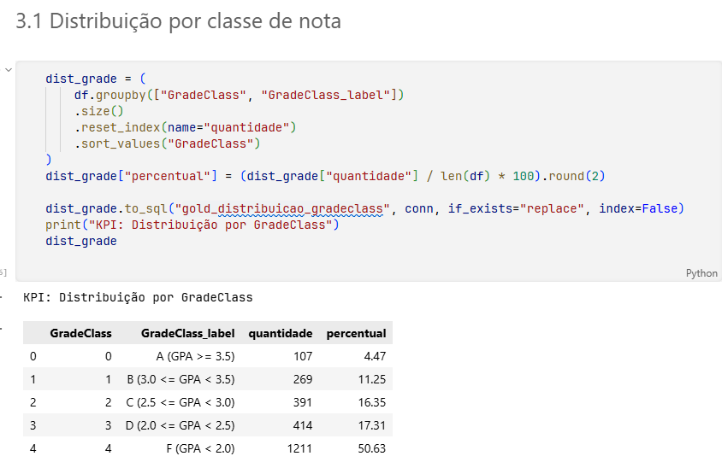
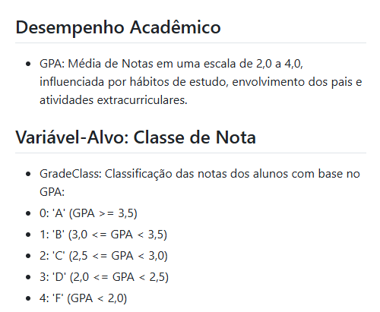
Como o GPA está distribuído na base?
Código de Geração dessa Tabela Analítica

Slide 19
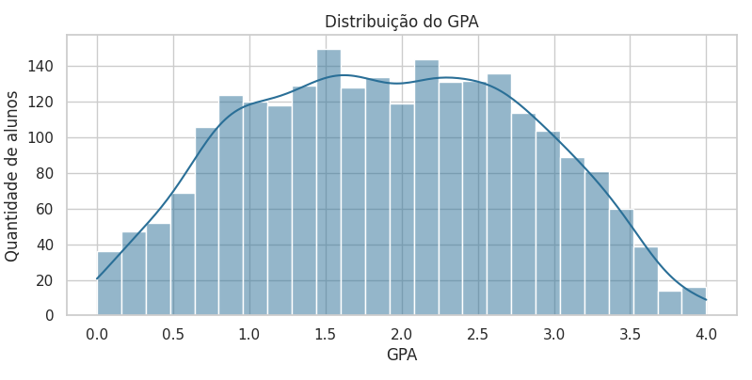
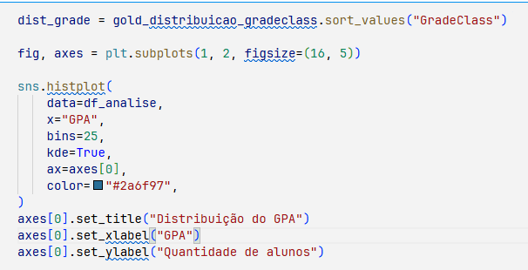
Como o GPA está distribuído na base?
Distribuição do GPA

Slide 20
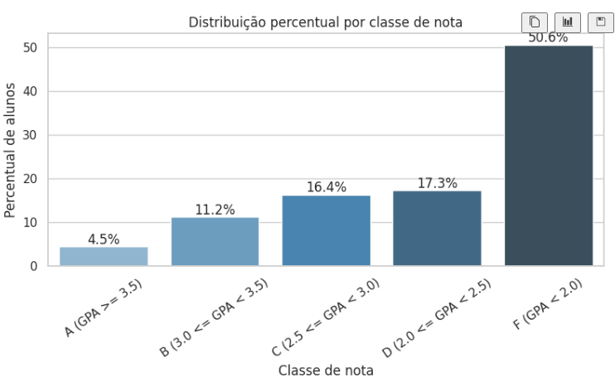
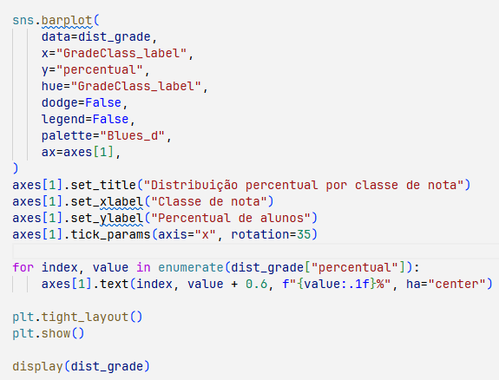
Quais classes de nota concentram mais alunos?

Slide 21
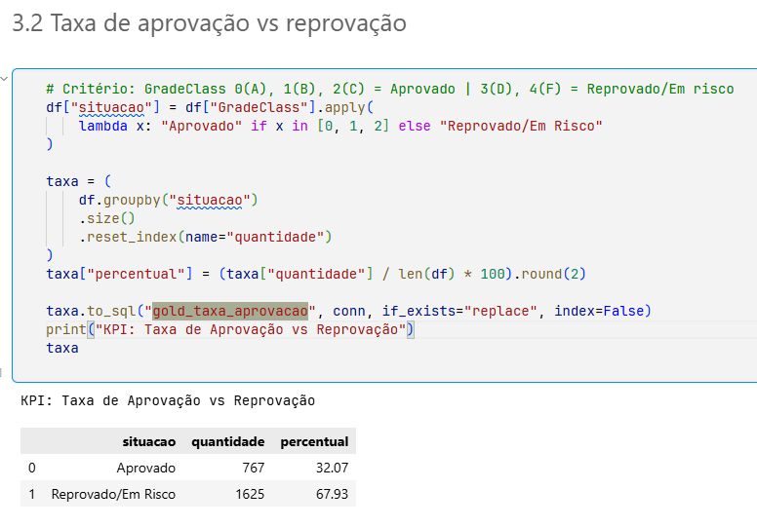
O volume de alunos aprovados é maior ou menor do que o de alunos em risco?
Geração da Tabela Analítica

Slide 22
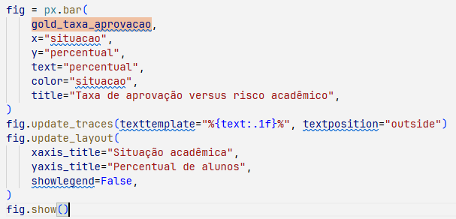
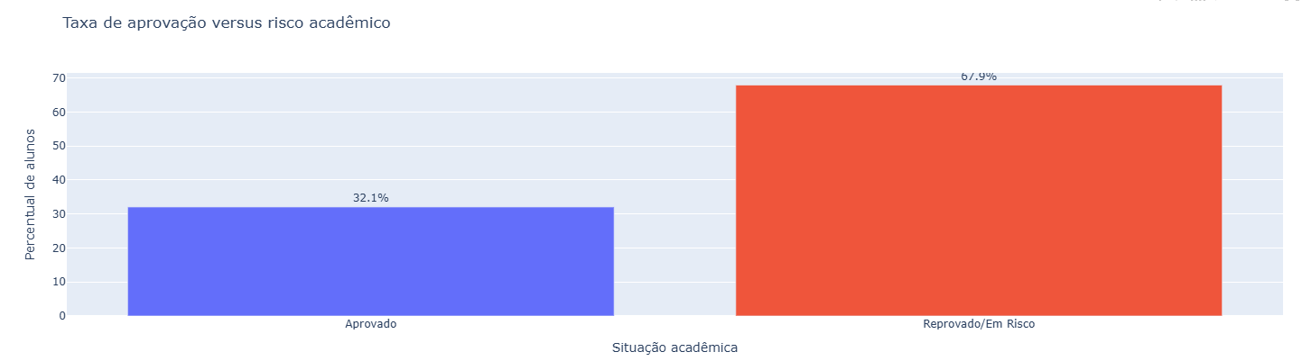
O volume de alunos aprovados é maior ou menor do que o de alunos em risco?
Analise - Taxa de aprovação versus risco acadêmico.

Slide 23
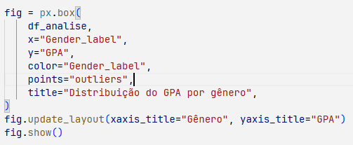
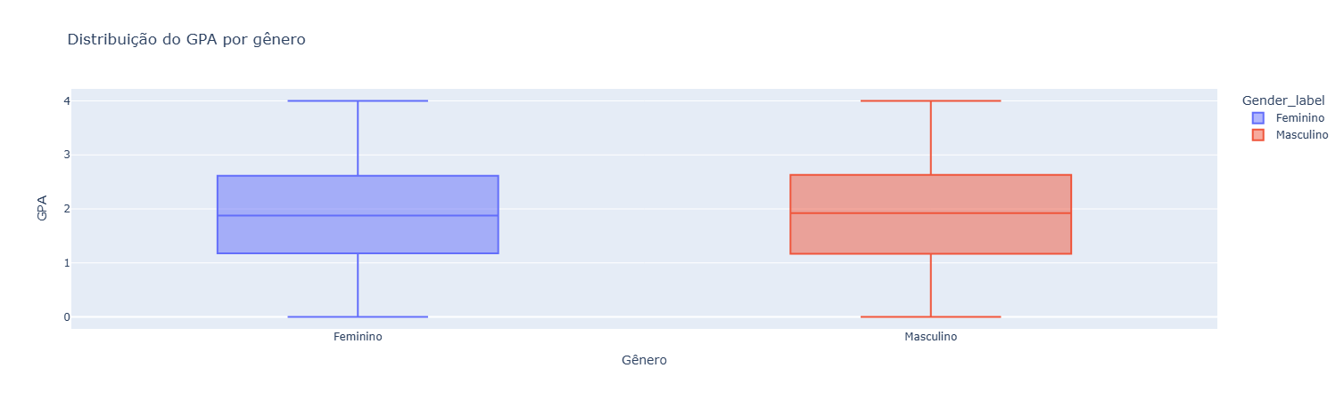
O volume de alunos aprovados é maior ou menor do que o de alunos em risco?
Analise – Distribuição por Gênero.

Slide 24
Analise Diagnostica – Porque Aconteceu ?
Nesta etapa, o objetivo é investigar fatores que ajudam a explicar a diferença de desempenho entre os alunos.
Os gráficos abaixo observam o GPA sob a ótica de hábitos de estudo, frequência, suporte familiar e apoio acadêmico.

Slide 25
Analise Diagnostica
Algumas Analises:
GPA médio por faixa de horas de estudo?
GPA médio por faixa de faltas?
Relação entre horas de estudo e GPA?
Relação entre faltas e GPA

Slide 26
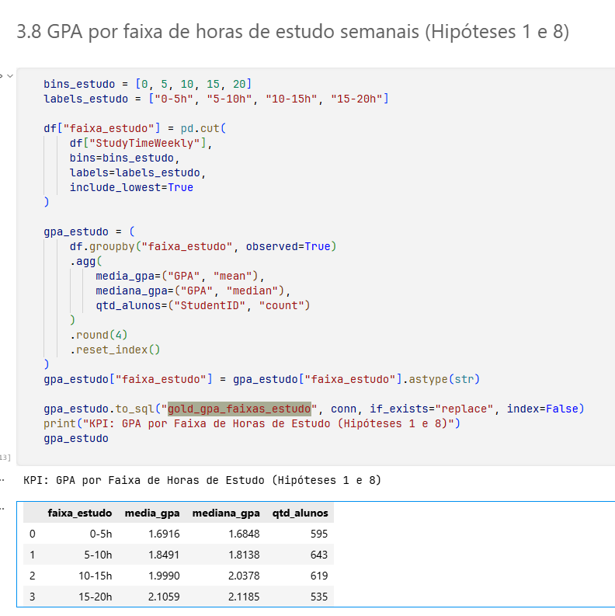
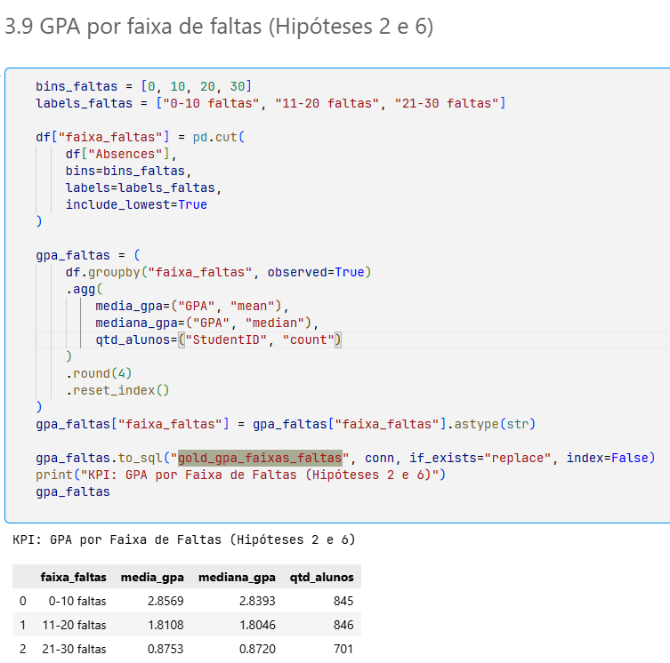
Analise Diagnostica – Tabelas Analíticas

Slide 27
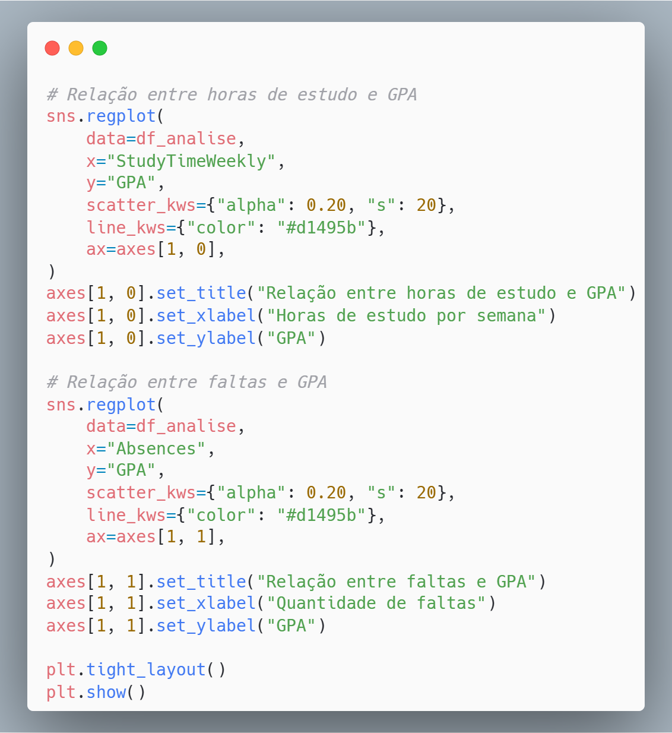
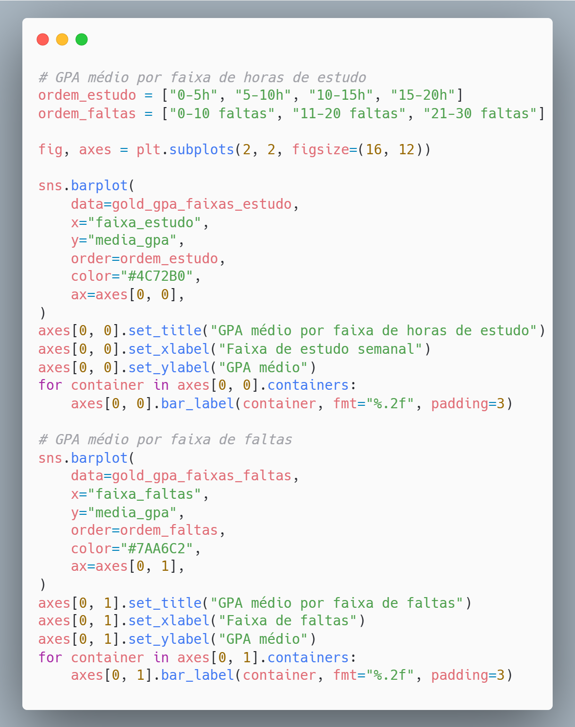
Analise Diagnostica – Código dos Gráficos Analíticos

Slide 28
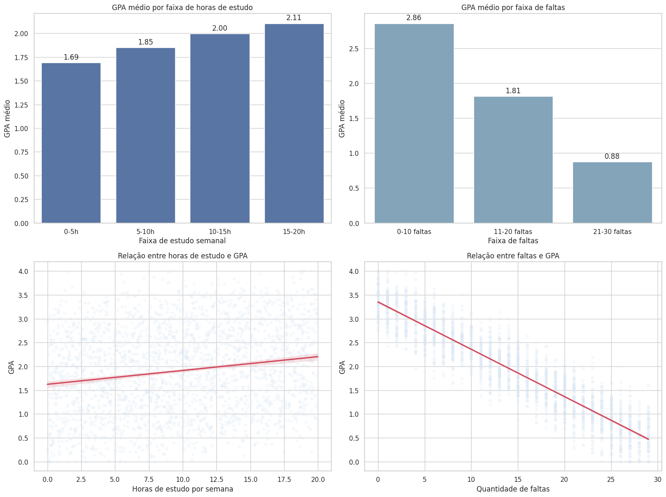
Analise Diagnostica - Gráficos

Slide 29
Analise Diagnostica
Mais Analises:
GPA médio por suporte parental?
GPA médio com e sem tutoria?
GPA médio com e sem extracurricular?
GPA médio por escolaridade dos pais?

Slide 30
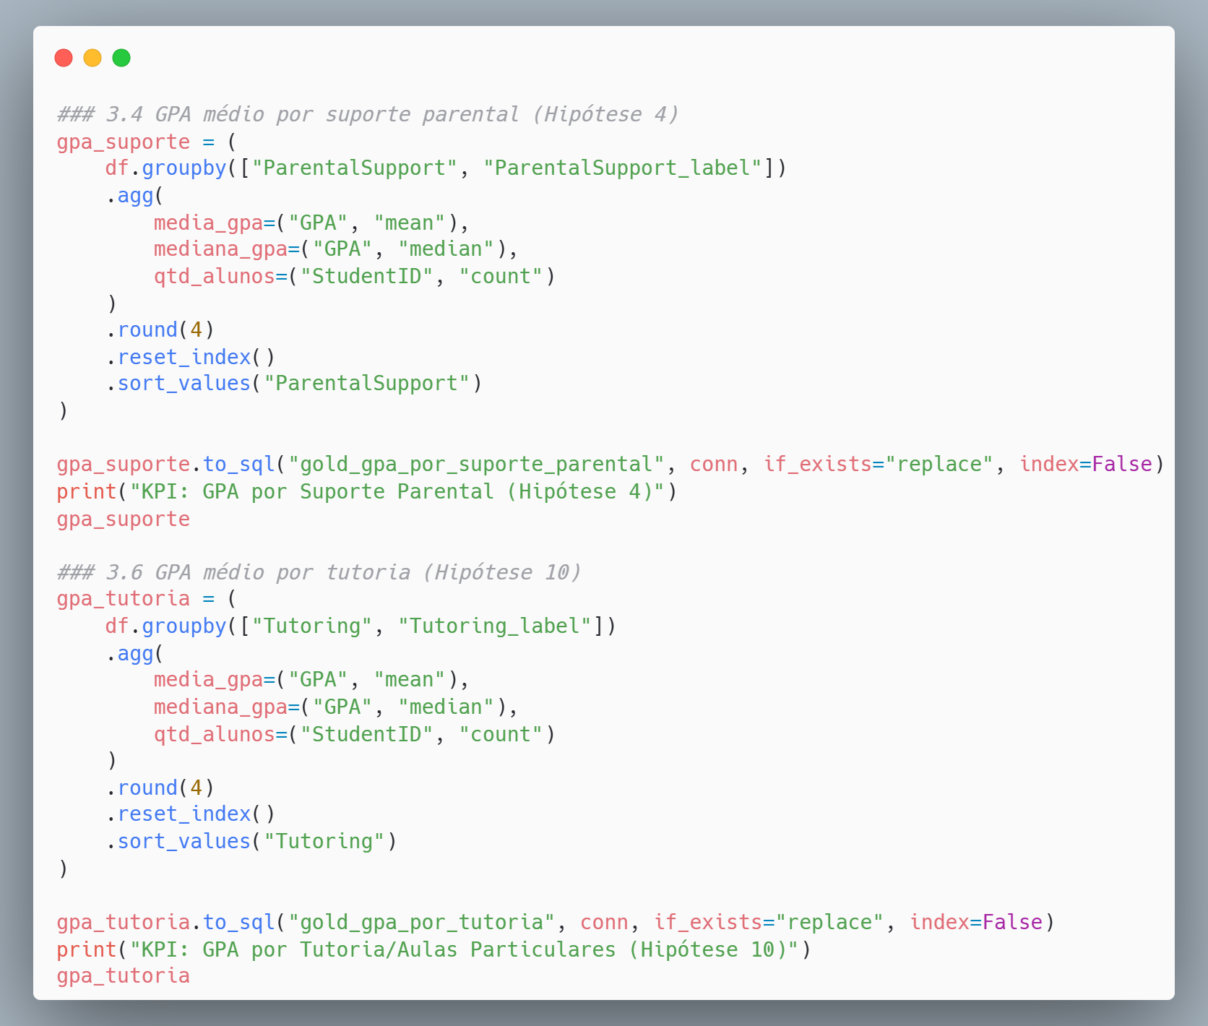
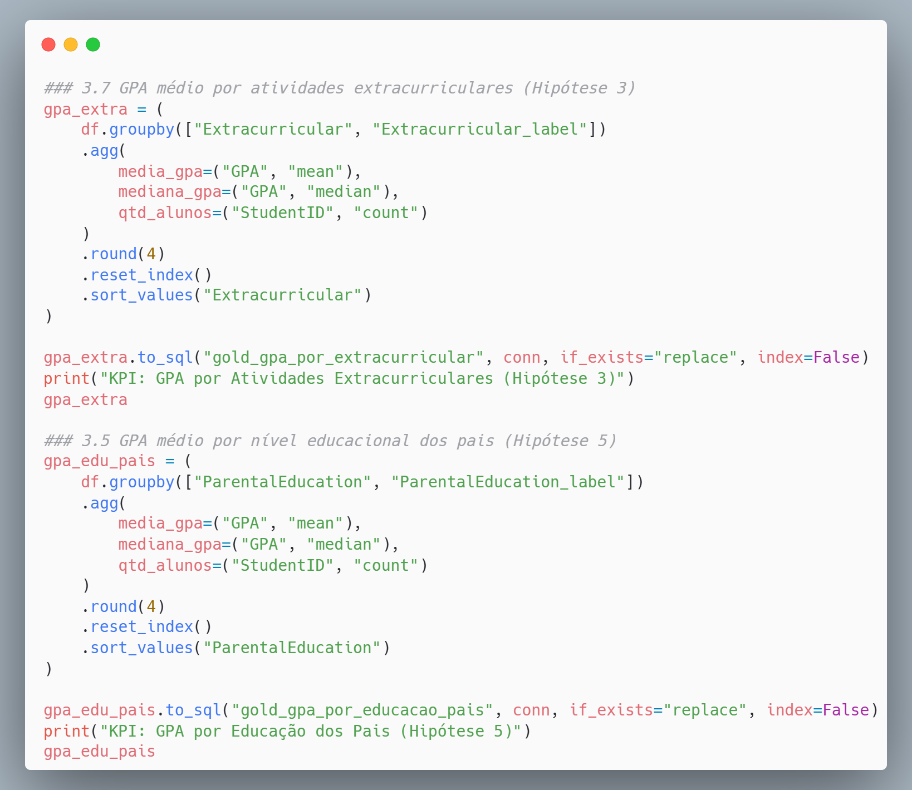
Analise Diagnostica – Tabelas Analíticas

Slide 31
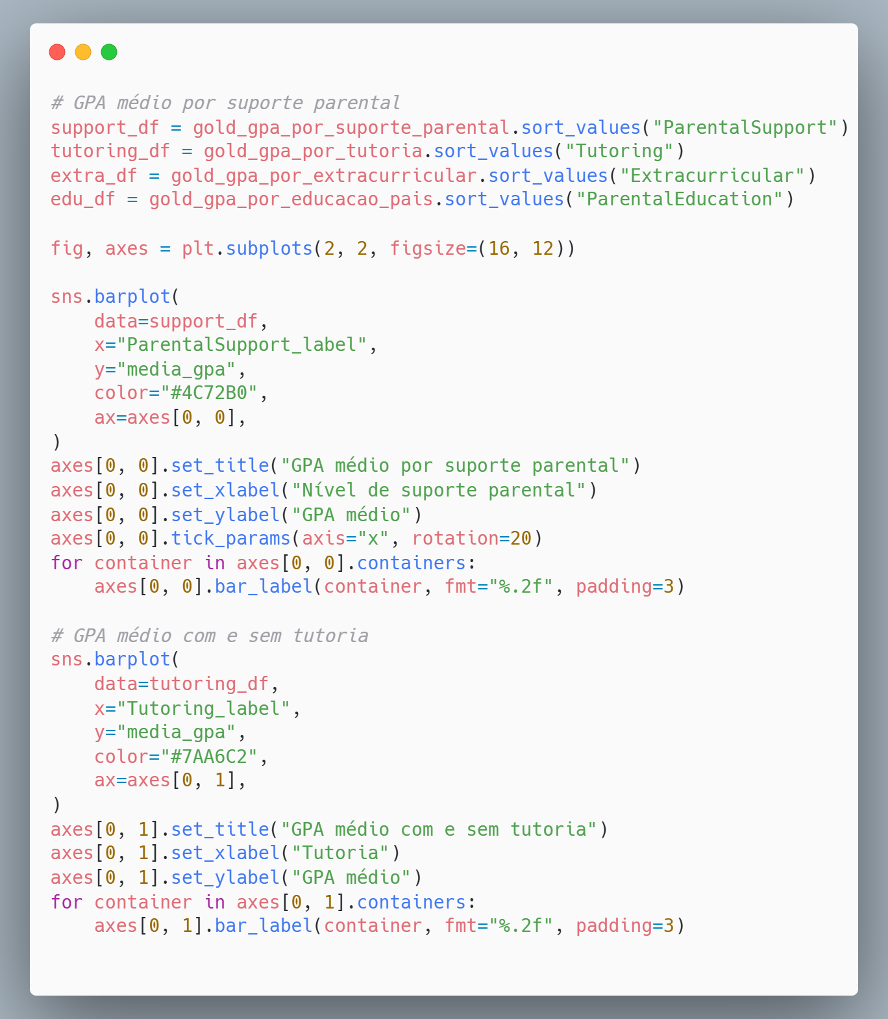
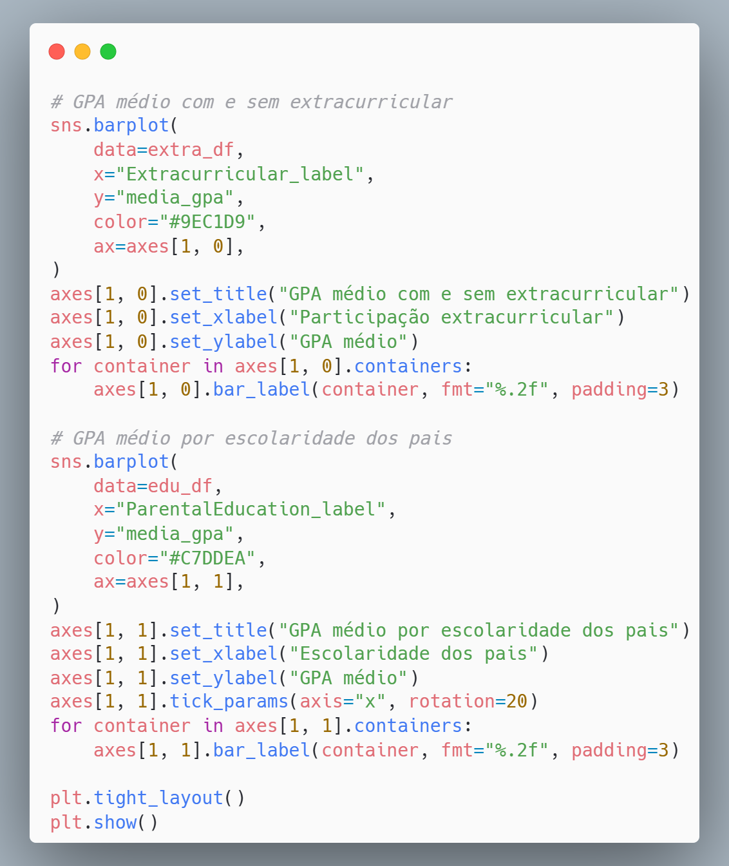
Analise Diagnostica – Código dos Gráficos Analíticos

Slide 32
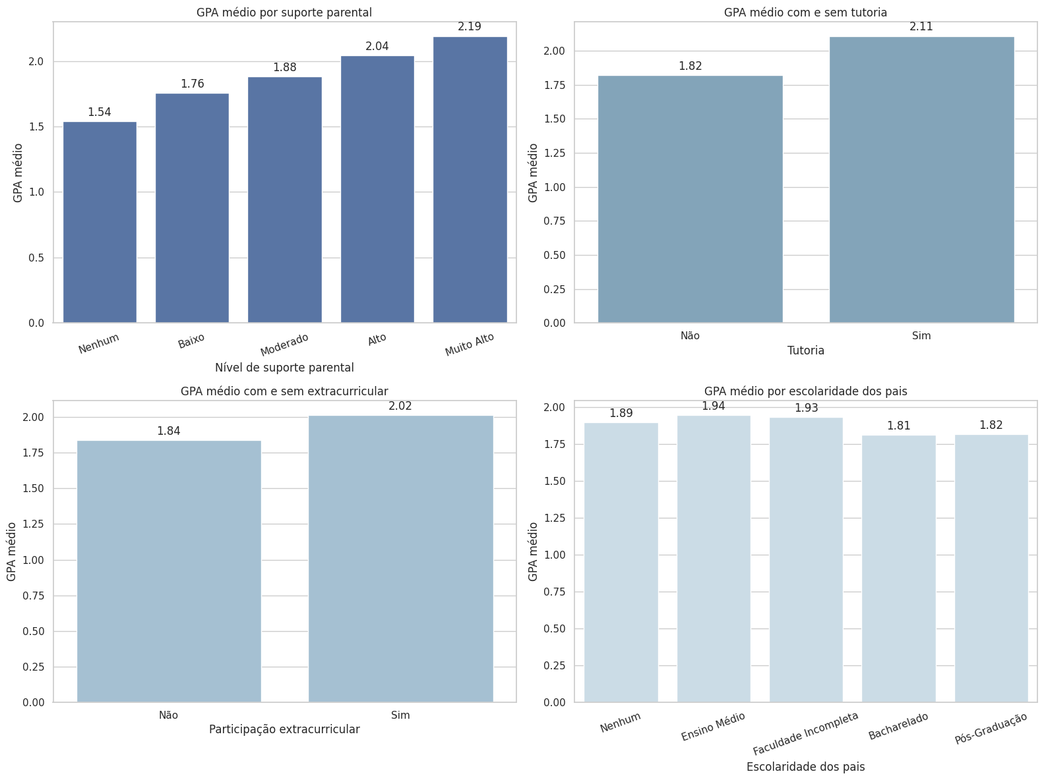
Analise Diagnostica – Gráficos

Slide 33
Analise Diagnostica
Combinação de Fatores e Evidências Extras:
O perfil dedicado realmente se destaca?
Quais variáveis apresentam associação mais forte com o GPA?
A idade muda o desempenho médio de forma relevante?
Como suporte parental e tutoria se combinam no resultado acadêmico?

Slide 34
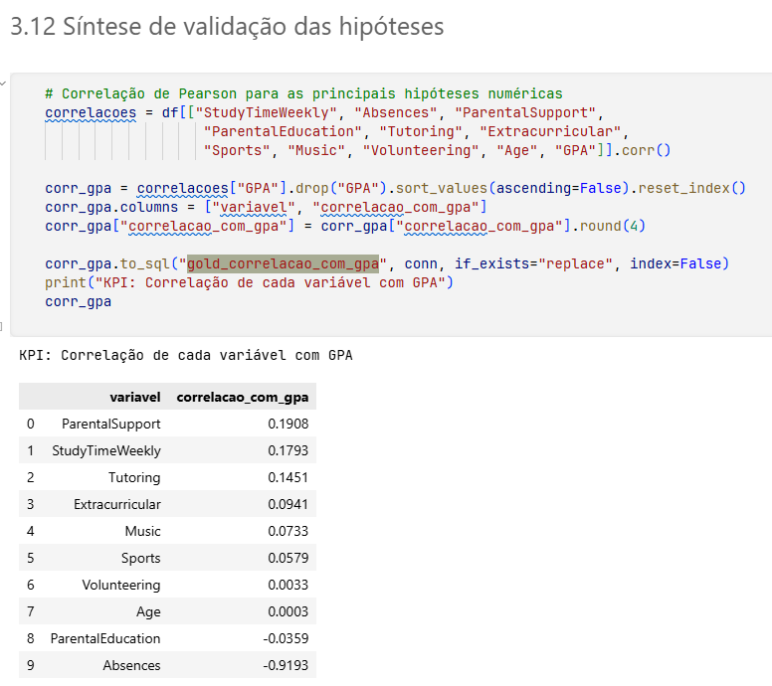
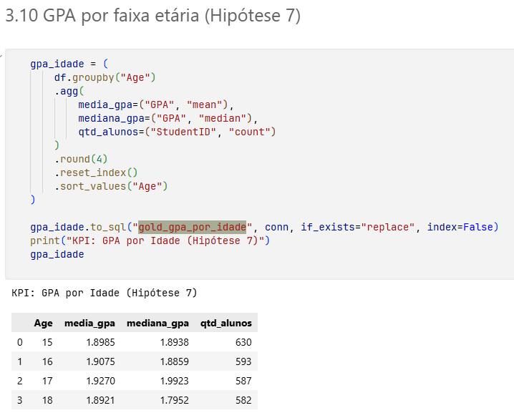
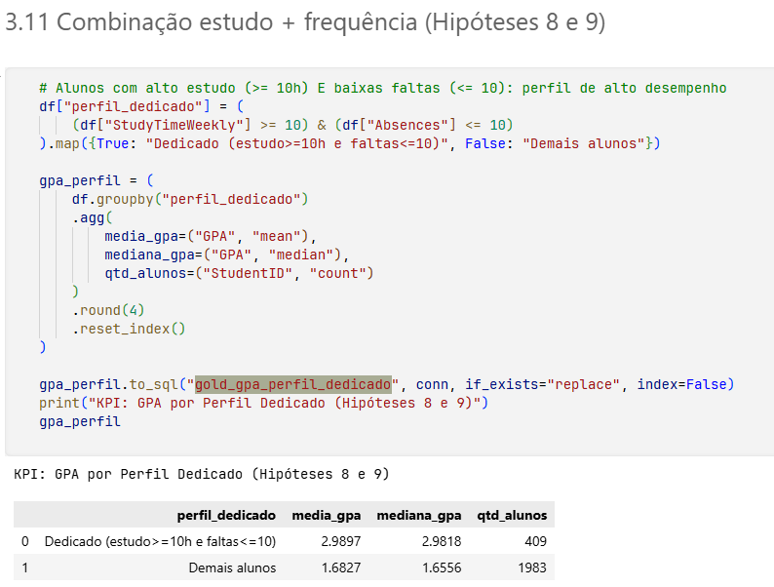
Analise Diagnostica – Tabelas Analíticas

Slide 35
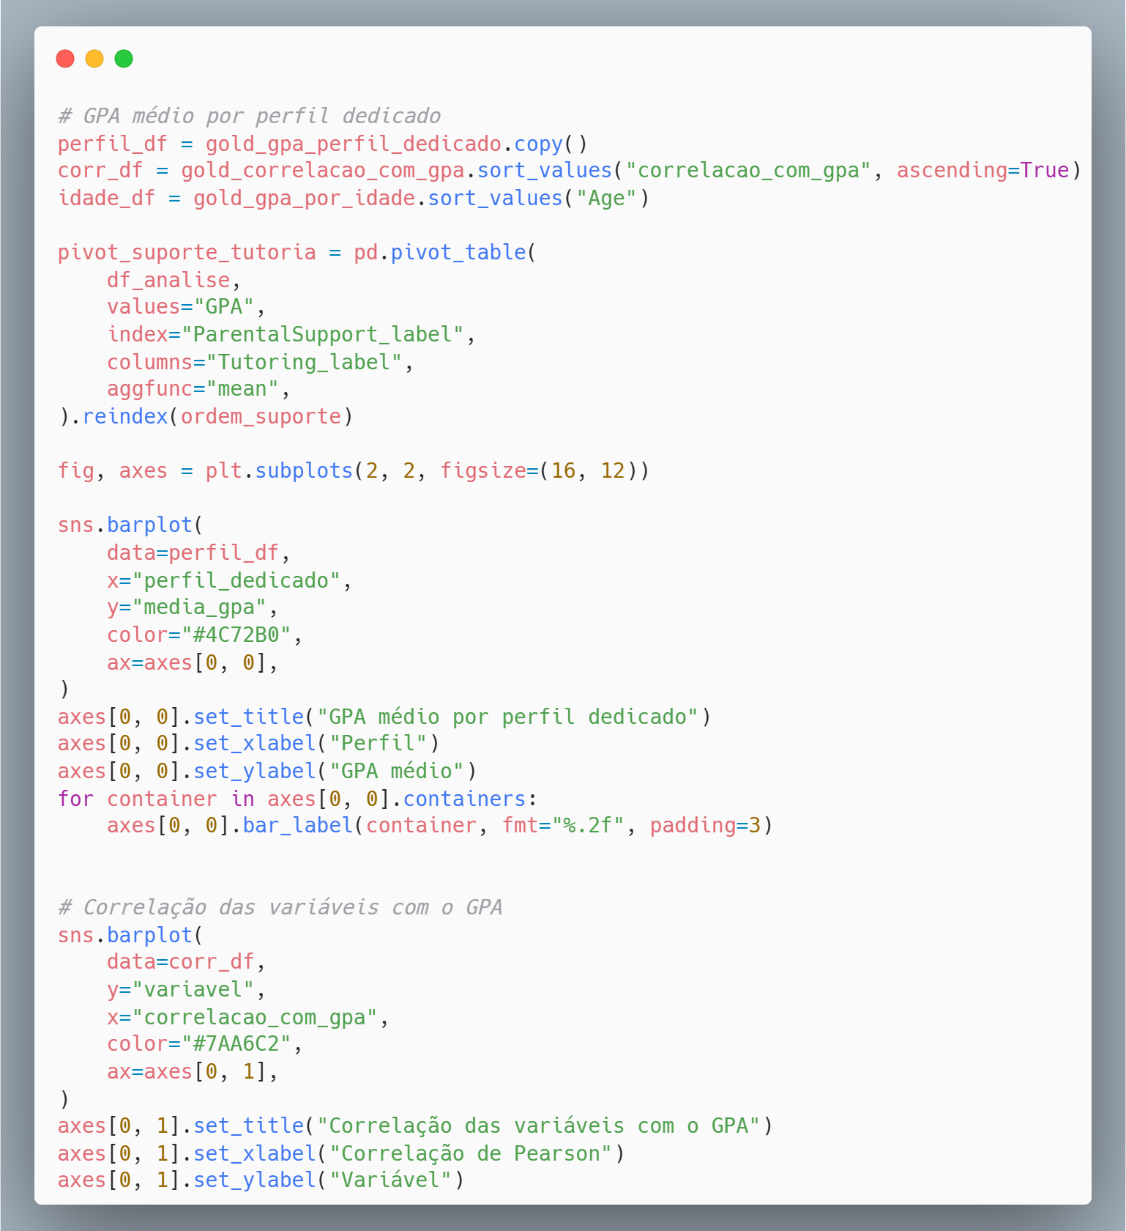
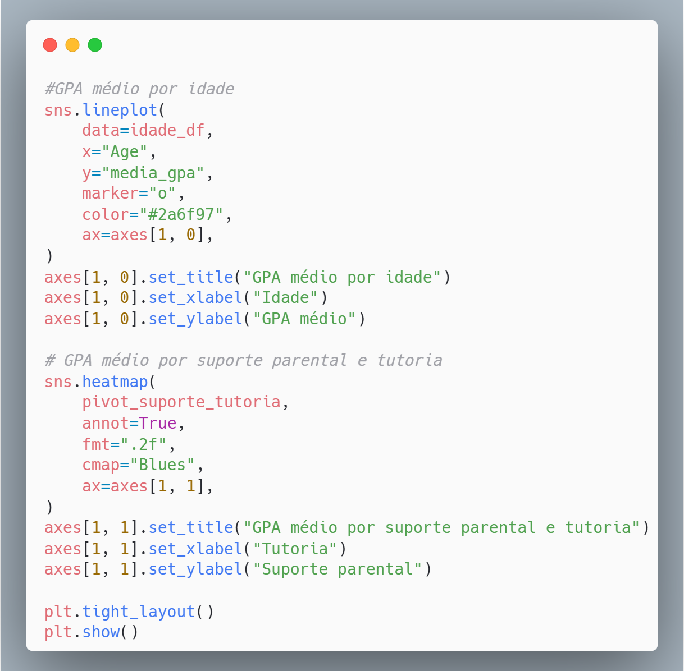
Analise Diagnostica – Código dos Gráficos Analíticos

Slide 36
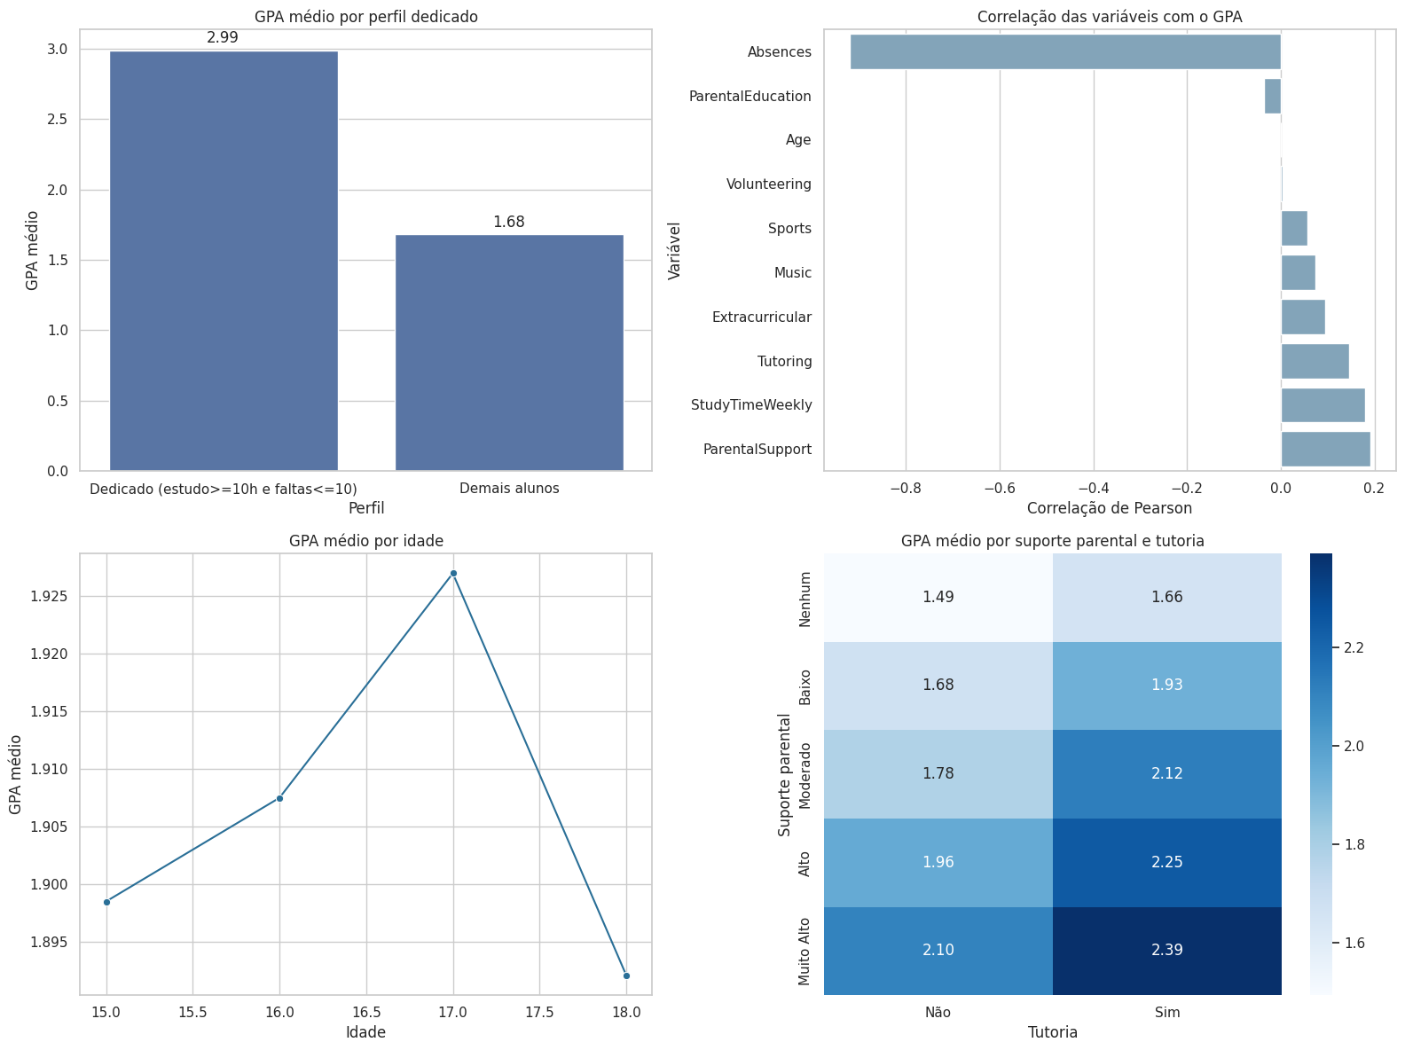
Analise Diagnostica – Gráficos

Slide 37
Conclusão da Analise (Síntese Analítica).
O quadro apresentado é:
O desempenho acadêmico está concentrado nas faixas mais baixas de nota.
O risco escolar é elevado.

Slide 38
Conclusão da Analise – Principais Evidências
Metade da base se concentra na classe F (GPA < 2.0) concentra cerca de metade da base.
O grupo Em risco / Reprovado representa aproximadamente dois terços dos alunos.
O GPA cresce conforme as horas de estudo aumentam
O GPA cai de forma acentuada conforme as faltas se acumulam
Suporte parental, tutoria e participação extracurricular estão associados a melhores médias.
O perfil dedicado (estudo >= 10h e faltas <= 10), tem vantagens expressivas sobre os outros alunos.
A idade de forma isolada, tem uma participação muito baixa no resultado se comparada com hábitos de estudo e frequência.

Slide 39
Processo de Ciência de dados(Modelagem)

Slide 40
Engineering

Slide 41
Train

